Slide 1
Решение систем линейных уравнений

Slide 2
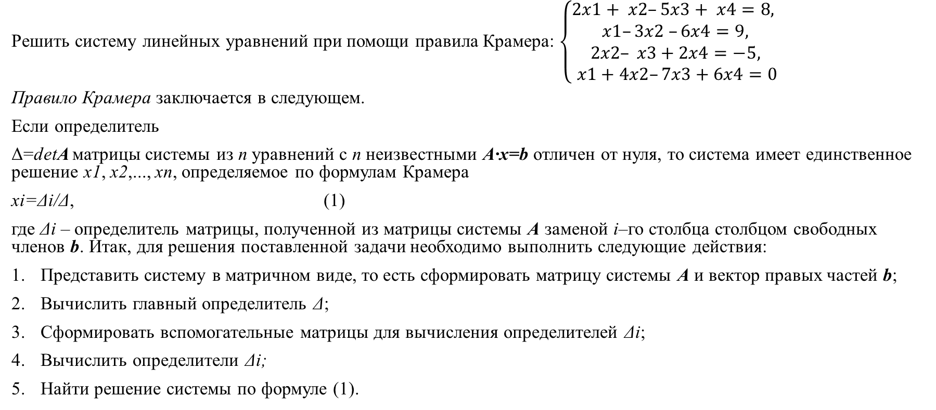
Метод Крамера
Решить систему линейных уравнений при помощи правила Крамера: $\left\{\begin{aligned}2x1+ x2–5x3+ x4=8, \\ x1–3x2 –6x4=9, \\ 2x2– x3+2x4=−5, \\ x1+4x2–7x3+6x4=0\end{aligned}\right.$
Правило Крамера заключается в следующем.
Если определитель
Δ=detA матрицы системы из n уравнений с n неизвестными A∙x=b отличен от нуля, то система имеет единственное решение x1, x2,..., xn, определяемое по формулам Крамера
xi=Δi/Δ, (1)
где Δi – определитель матрицы, полученной из матрицы системы А заменой i–го столбца столбцом свободных членов b. Итак, для решения поставленной задачи необходимо выполнить следующие действия:
Представить систему в матричном виде, то есть сформировать матрицу системы А и вектор правых частей b;
Вычислить главный определитель Δ;
Сформировать вспомогательные матрицы для вычисления определителей Δi;
Вычислить определители Δi;
Найти решение системы по формуле (1).

Slide 3
Решение системы линейных уравнений методом Крамера
$$\left\{\begin{aligned}2x1+ x2–5x3+ x4=8, \\ x1–3x2 –6x4=9, \\ 2x2– x3+2x4=−5, \\ x1+4x2–7x3+6x4=0\end{aligned}\right.$$

Slide 4
Метод обратной матрицы
Для системы из n линейных уравнений с n неизвестными A∙x=b, при условии, что определитель матрицы А не равен нулю, единственное решение можно представить в виде
x=A⁻¹∙b (2).
Итак, для того, чтобы решить систему линейных уравнений методом обратной матрицы, необходимо выполнить следующие действия:
Сформировать матрицу коэффициентов и вектор свободных членов заданной системы;
Решить систему, представив вектор неизвестных как произведение матрицы, обратной к матрице системы и вектора свободных членов (формула (2))

Slide 5
Решение системы линейных уравнений методом обратной матрицы
$$\left\{\begin{aligned}2x1+ x2–5x3+ x4=8, \\ x1–3x2 –6x4=9, \\ 2x2– x3+2x4=−5, \\ x1+4x2–7x3+6x4=0\end{aligned}\right.$$

Slide 6
Метод Гаусса
Решение системы линейных уравнений при помощи метода Гаусса основывается на том, что от заданной системы переходят к эквивалентной, которая решается проще, чем исходная.
Метод Гаусса состоит из двух этапов.
Первый этап - это прямой ход, в результате которого расширенная матрица системы путем элементарных преобразований (перестановка уравнений системы, умножение уравнений на число, отличное от нуля и сложение уравнений) приводится к ступенчатому виду.
На втором этапе (обратный ход) ступенчатую матрицу преобразовывают так, чтобы в первых n столбцах получилась единичная матрица. Последний, n+1, столбец этой матрицы содержит решение системы линейных уравнений.
Исходя из выше изложенного, порядок решения задачи в MathCAD следующий:
сформировать матрицу коэффициентов и вектор свободных членов заданной системы;
сформировать расширенную матрицу системы при помощи функции augment(A,b);
используя функцию rref(A), привести расширенную матрицу к ступенчатому виду;
получить решение системы, выделив последний столбец матрицы, полученной в предыдущем пункте;
выполнить вычисление Ax-B, если в результате получился нулевой вектор, задача решена верно.

Slide 7
Решение системы линейных уравнений методом Гаусса
$$\left\{\begin{aligned}2x1+ x2–5x3+ x4=8, \\ x1–3x2 –6x4=9, \\ 2x2– x3+2x4=−5, \\ x1+4x2–7x3+6x4=0\end{aligned}\right.$$
$$\text{вычисление числа столбцов в матрице }\text{R}$$

Slide 8
Решение системы линейных уравнений при помощи функции lsolve
$$\left\{\begin{aligned}\text{x}\text{1+2}\text{x}\text{2+5}\text{x}\text{3=-9,} \\ \text{x}\text{1–}\text{x}\text{2+3}\text{x}\text{3=2,} \\ \text{3}\text{x}\text{1–6}\text{x}\text{2–}\text{x}\text{3=25.}\end{aligned}\right.$$

Slide 9
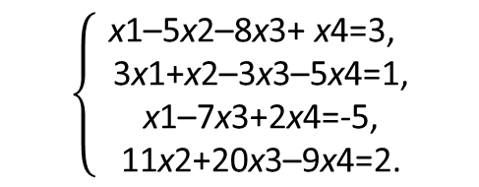
Решение системы линейных уравнений при помощи функции lsolve
$$\left\{\begin{aligned}\text{x}\text{1–5}\text{x}\text{2–8}\text{x}\text{3+ }\text{x}\text{4=3,} \\ \text{ 3}\text{x}\text{1+}\text{x}\text{2–3}\text{x}\text{3–5}\text{x}\text{4=1,} \\ \text{x}\text{1–7}\text{x}\text{3+2}\text{x}\text{4=-5,} \\ \text{ 11}\text{x}\text{2+20}\text{x}\text{3–9}\text{x}\text{4=2.}\end{aligned}\right.$$
$$\left\{\begin{aligned}\text{4}\text{x}\text{1+}\text{x}\text{2–3}\text{x}\text{3– }\text{x}\text{4=0,} \\ \text{2}\text{x}\text{1+3}\text{x}\text{2+}\text{x}\text{3–5}\text{x}\text{4=0,} \\ \text{x}\text{1–2}\text{x}\text{2–2}\text{x}\text{3+3}\text{x}\text{4=0.}\end{aligned}\right.$$
ранг расширенной матрицы равен рангу матрицы системы r(A|b)=r(A)=3, но меньше, чем количество неизвестных системы r(A|b)=r(A)<4. Значит, система совместна, но имеет бесконечное множество решений,

Slide 10
Найти общее и частное решение системы:
$$\left\{\begin{aligned}\text{x}\text{1–2}\text{x}\text{2+4}\text{x}\text{3+5}\text{x}\text{4=0, } \\ \text{3}\text{x}\text{1–}\text{x}\text{2–3}\text{x}\text{3+5}\text{x}\text{4=0,} \\ \text{x}\text{1+3}\text{x}\text{2–11}\text{x}\text{3–5}\text{x}\text{4=0. } \end{aligned}\right.$$
Найдем общее решение этой системы, разрешив ее относительно базисных переменных х1 и х2, а переменные х3 и х4 будем считать свободными.
Обратите внимание на то, что знак равенства в уравнениях вводится при помощи клавиш Ctrl+= или выбирается на панели инструментов Boolean.

